Slide 1
Uni.Love

Slide 2
Uni.Love Non-profit szervezet
Fő tevékenységünk: Kapcsolat építés céljából létrehozott alkalmazás egyetemisták számára
Székhelyünk: Debrecen
Cégjegyzék szám: 12-54-662378
Adószám: 11148052 - 2 - 08
Elérhetőség: uni.love@gmail.com, +36/30-872-0641
Éves bevétel: 12 567 325 Ft.

Slide 3
Projekt célja
A projekt célja egy olyan randiapplikáció fejlesztése, amely:
Specifikus (Specific): Egyedi, AI alapú algoritmusokkal párosítja a felhasználókat az érdeklődési körök és értékrendek alapján.
Mérhető (Measurable): A fejlesztés végére egy működőképes MVP (Minimum Viable Product) létrehozása, legalább 100 tesztfelhasználó bevonásával.
Elérhető (Achievable): Egy 5 fős fejlesztőcsapat bevonásával, agilis módszertan alkalmazásával, heti két találkozóval.
Releváns (Relevant): A digitális társkereső piac igényeire reagálva, a fiatal felnőttek körében egyre növekvő online ismerkedési trendekhez igazodva.
Időhöz kötött (Time-bound): A projekt megvalósítása 2025. február 1. és 2025. június 30. között.

Slide 4
Pénzügyi Megvalósíthatóság
Költségvetés:
Fejlesztés: ~8-10 millió HUF (csapatköltségek, technológiai költségek)
Marketing: ~5 millió HUF (főként online és közösségi média)
Üzemeltetés: ~2 millió HUF/év
Finanszírozási Források:
Pályázati lehetőség: Hungarian Startup University Program (2025)
Saját tőke bevonása
Egyéb lehetőségek: Angyal és egyéb befektetők

Slide 5

Uni.Love
Egy effektív, csak egyetemi hallgatóknak elérhető online társkereső applikáció
Letisztult felület, felhasználóbarát kialakítás
Teljesen ingyenes, egyenlő esélyekkel mindenkinek kortól illetve nemtől függetlenül
Rendszeresen karbantartott, hozzáértő munkatársak kezében lévő alkalmazás

Slide 6
Erősségeink és gyengeségünk
A cégen belüli munkamegosztás rendkívül hatékonyan tudjuk alkalmazni. Minden hétfőn egy megbeszélést tartunk és ott felosztjuk a feladatokat egymás között, majd pénteken ismét összegyűlve átbeszéljük ki mire jutott.
Mind az öten hatékonyan végezzük a ránk szabott feladatokat.
Viszont ugyan ez akár a gyengeségünk is mivel csak öten vagyunk így néha 1-1 embernek több feladatot kell vállalni hogy tudjuk tartani magunkat az ütemtervhez, hogy időben végezni tudjunk, így a későbbiekben megfontoljuk a tagok létszámának bővítését.
Vannak közöttünk olyanok is akiket rendkívül érdekel a mesterséges intelligencia így akár ezt a tudást fel is tudnánk használni az applikáció algoritmusához is, hogy minél jobb párba állításokat alkalmazzon.

Slide 7
Veszélyek
Amit leginkább fenyegetőnek tartunk az a konkurencia. Tisztában vagyunk vele hogy kifejezetten egyetemistának fejlesztett társkereső alkalmazás nincs, viszont annál több átlagos igen. Ha ki akarunk tűnni a tömegből akkor a marketingre nagyon oda kell figyelnünk de bizakodunk a legjobbakban.
Az is lehet hogy elég kevés embert fogunk bevonzani. Ami leginkább itt számítani fog az a szerencse, hogy jókor jó időben úgymond „robbanjon” be a marketing stratégiánk.

Slide 8
Brainstorming
Módszerünk: Szabad ötletelés, mindenki legalább 1 ötlettel hozzájárult
Eszközeink: Online jegyzeteink összevetése, papír
Egyéni ötleteink:
DE-Match (hallgatóknak sima közösségi alkalmazás)
Helyalapú barátkereső
Társkereső egyetemistáknak
Egyetemi esemény-összekötő alkalmazás
Nyertes

Slide 9
A döntési folyamat
Lépéseink:
Egyéni ötletek írása
Egyéni ötletekből a legjobbak (1/fő) kiválasztása
Ötletek összegyűjtése + kategorizálásuk
Rangsorolás szavazással (táblázat)
Eredmények összegzése, mérlegelés
Munkatárs | Ötlete | Szavazás (???/40 pont)
László | DE-Match | 32
Bence | Barátkereső | 28
Balázs | Uni.Love | 36.5
Zsolt | Egyetem Connect | 25
Ádám | Hallgatói Térkép | 25
Próbáltunk demokratikusak lenni, ezért döntöttünk a táblázatos szavazás mellett!

Slide 10
SWOT - Erősségek
Célzott célcsoport (egyetemisták) → könnyebb marketing
Lokáció alapú párosítás egyetemi városokra szabva
Közösségépítő funkciók (pl. közös események, "kérdezz-felelek")
Ingyenesen elérhető applikáció
Megfelelő informatikai szaktudással rendelkezünk
Az országban az első ilyen applikáció
Könnyen kezelhető

Slide 11
SWOT - Gyengeségek
Kisebb erőforrás háttér a nagyobb versenytársakhoz (pl. Tinder, Bumble) képest
Felhasználói bázis induláskor kicsi, így nehezebb az élmény biztosítása
Korlátozott célközönség
Kockázat a "csak egy újabb randiapp" érzés
Kevés tapasztalat a marketing területén

Slide 12
SWOT - Lehetőségek
Egyetemi partnerségek: pl. hallgatói önkormányzatokkal együttműködés
Jelenlét Magyarország összes egyetemén
Tematikus események szervezése (speed dating, pub quiz)
Magunkhoz csábítani a felhasználókat még a konkurencia előtt
Lokális influencer kampányok, TikTokon/Instagramon

Slide 13
SWOT - Veszélyek
Felhasználók kezdeti bizonytalansága
Adatbiztonsági aggályok
Negatív közösségi élmények (pl. ghosting, zaklatás)
Erős verseny: több száz randiapp működik már globálisan

Slide 14
PEST
POLITIKAI TÉNYEZŐ
Adatvédelem és GDPR:
Az alkalmazásnak meg kell felelnie az EU adatvédelmi előírásainak (GDPR), különösen érzékeny adatok (pl. szexuális orientáció) kezelése esetén.
Kormányzati támogatások a digitalizációra:
Vannak EU-s és hazai programok, amik támogatják az innovatív tech projekteket, startupokat.

Slide 15
PEST
GAZDASÁGI TÉNYEZŐ
Egyetemisták költési hajlandósága digitális szolgáltatásokra: Sok fiatal nyitott a fizetős prémium funkciókra is, ha azok valódi értéket adnak.
Infláció hatása:
Az emelkedő árak miatt csökkenhet a fiatalok fizetési hajlandósága.

Slide 16
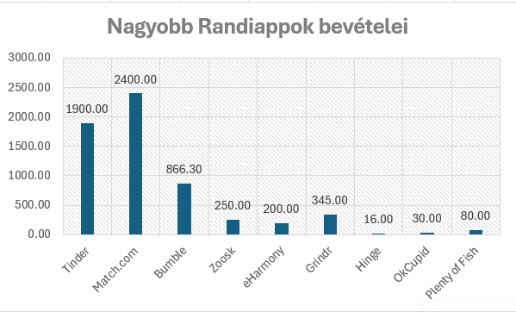
(millió $-ban)
Forrás: sensortower.com

Slide 17
PEST
TÁRSADALMI TÉNYEZŐ
Online ismerkedés normalizálódott:
A fiatalok körében teljesen elfogadott a társkeresés online térben.
Növekvő magányérzet és kapcsolatkeresés:
Különösen a COVID után jelentős igény van emberi kapcsolatokra.

Slide 18
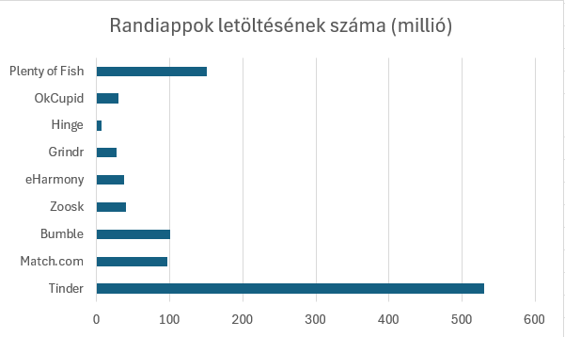
Forrás: sensortower.com

Slide 19
PEST
TECHNOLÓGIAI TÉNYEZŐ
Okostelefon-penetráció:
A célcsoport szinte teljesen lefedett.
Geolokációs technológia elérhetősége:
Könnyen beépíthető "közelben lévők" funkció.
AI és algoritmus alapú párosítás:
Növeli az app hatékonyságát és felhasználói élményt.

Slide 20
PROBLÉMAFA
Népszerűség
Konkurencia
Kevés marketing
Más randialkalmazások jelenléte a piacon
Korlátozott felhasználó bázissal rendelkezünk
Kevés a rendelkezésre álló tőke
A célközönség megtalálása

Slide 21
CÉLFA
Népszerűség növelése a magyarországi egyetemisták körében
Az applikáció reklámozása
Social médiában való hirdetés
Marketing stratégia kidolgozása
Bejutni a Cápák között tv műsorba

Slide 22
Bevezetés a projektbe
Cél: Innovatív társkereső applikáció fejlesztése fiatal felnőttek számára.
Fő funkció: Felhasználók párosítása érdeklődési körök és értékrendek alapján.
Egyediség: Saját fejlesztésű AI alapú algoritmus a mélyebb kapcsolatok elősegítésére.
Célcsoport: 18–25 éves egyetemisták, akik érték-alapú párkapcsolatot keresnek.
Hatás: Nagyobb esély valódi, tartós kapcsolatok kialakulására.

Slide 23
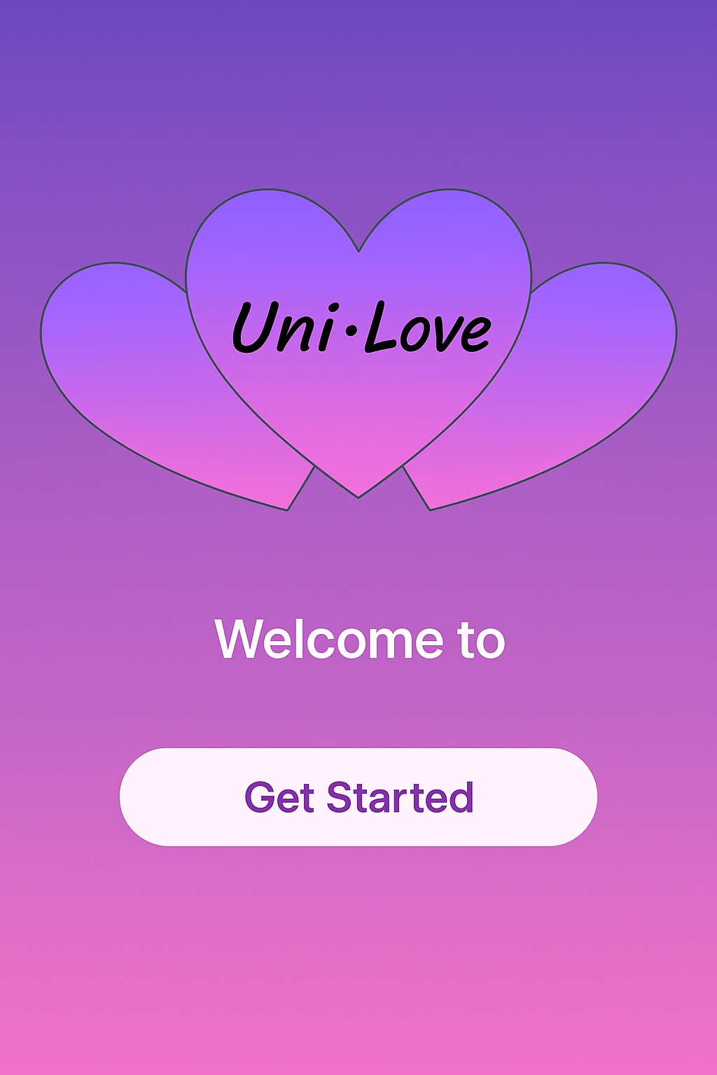
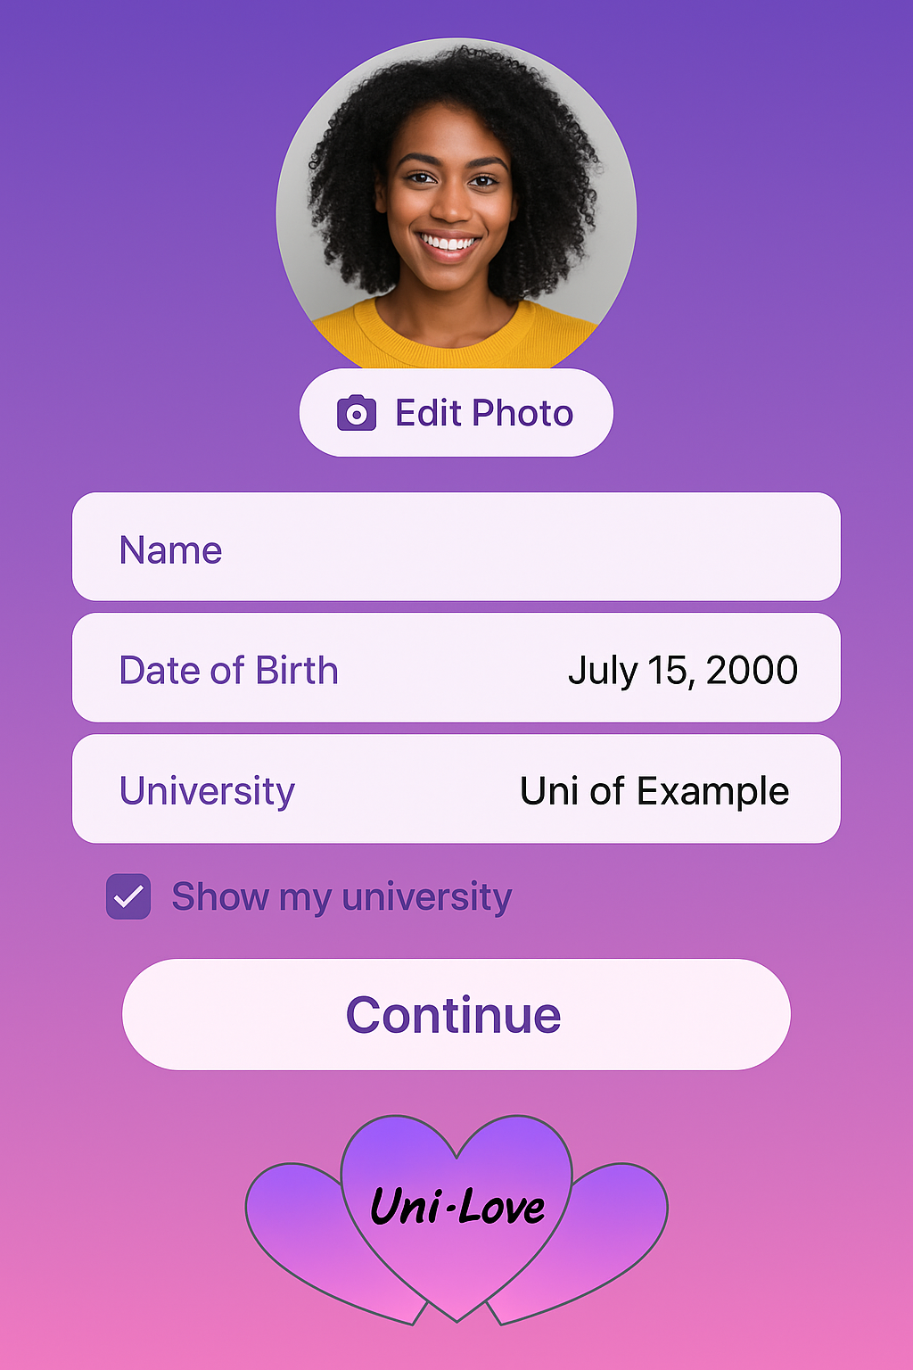
Képek az applikációról

Slide 24
Projekt leírása
Projekt címe: Uni.Love – Érték-alapú randiapplikáció fejlesztése
Projekt típusa: Szoftverfejlesztés (mobil alkalmazás)
Célcsoport: 18–25 éves fiatal egyetemisták, akik értékalapú, mélyebb kapcsolatokra vágynak.

Slide 25
Pályázati kiírás bemutatása
Címe: Hungarian Startup University Program – 2025
Pályázati kiírás kódszáma: STARTUP-2025-HSUP
Kiíró szervezet: Nemzeti Innovációs Ügynökség Nonprofit Zrt.
Beadási határidő: 2025. április 11.
Pályázat futamideje: 2025. február 1. – 2025. június 30.
Cél: A hazai egyetemisták innovációs és vállalkozói kedvének ösztönzése, valamint az általuk indított innovatív vállalkozások számának növelése.

Slide 26
Indokolás, illeszkedés a pályázathoz
A projekt szorosan illeszkedik a Hungarian Startup University Program célkitűzéseihez, mivel:
Innováció: Az alkalmazás egyedi AI alapú algoritmusokat alkalmaz a párkeresésben, ami újszerű megközelítést jelent a piacon.
Vállalkozói szemlélet: Az egyetemi hallgatók bevonásával ösztönzi a fiatalok vállalkozói kedvét és innovációs készségeit.
Piaci igény: A fiatal felnőttek körében egyre növekvő igény mutatkozik az online társkereső alkalmazások iránt, így a projekt releváns és időszerű.

Slide 27
Piaci Megvalósíthatóság
Célközönség: 18-25 éves magyar egyetemisták (~200.000 fős potenciális célközönség)
Piaci igény: Erős digitalizációs trend az egyetemisták körében, közösségi igény.
Egyediség: Az országban első ilyen applikáció kifejezetten egyetemistáknak.

Slide 28
Versenyképesség
Erősségek:
Ingyenes elérhetőség
Egyszerű, felhasználóbarát felület
Egyedi AI alapú algoritmus értékek és érdeklődési körök alapján
Versenyelőny:
Helyspecifikus megközelítés, egyetemi közösségre fókuszálás
Kockázatok:
Korlátozott kezdeti felhasználóbázis
Marketing kihívások (korlátozott költségvetés)
Konkurencia más randiapplikációkkal

Slide 29
Technikai Megvalósíthatóság
Fejlesztési Keretek:
Technológiai stack: React Native vagy Flutter keretrendszer használata
Backend: Skálázható felhőalapú megoldás (AWS, Firebase)
Adatvédelem: GDPR-kompatibilis adatkezelés
Erőforrások:
Csapat: 5 fős fejlesztőcsapat (backend, frontend, UX/UI, projektmenedzser)
Szaktudás: Megfelelő informatikai háttér megléte a csapatban
Eszközök: Elérhető fejlesztői eszközök

Slide 30
Bevételi Modellek
Ingyenes alapmodell (kezdeti stratégia)
Prémium szolgáltatások (pl. további párosítási lehetőségek)
Együttműködések (egyetemi események, helyi vállalkozások)

Slide 31
Tevékenység-felelős mátrix
 | Szemán László | Barnai Balázs | Nagy Ádám | Deme Zsolt
Szoftverek beszerzése
Fejlesztés
Design
Tesztelés
Marketing
Ecsegi-Tóth Bence
Pénzügyi folyamatok
Felelős
Notes:
Laci

Slide 32
Képesség-szakember mátrix
 | Szemán László | Barnai Balázs | Nagy Ádám | Deme Zsolt
Szociális Képességek
Szépség-érzet
Vezetés
Tesztelés
Fejlesztés
Ecsegi Tóth Bence
Kitartás
Notes:
Laci

Slide 33
Gannt Diagram
 | Február | Március | Április | Május
Tervezés
Követelményanalízis
Design és rendszertervezés
Fejlesztés
Tesztelés és üzemeltetés
Karbantartás
1
2
2
2
6
2
1
1
Tevékenység időigénye (hét)
Esetleges csúszás (hét)

Slide 34
Kockázatkezelés
Idő: Fontos hogy a projekt a tervezett határidőn belül megvalósuljon. A munka során az applikáció fejlesztési fázisa ami a legtöbb figyelmet igényli, itt akadhat a legtöbb váratlan hiba, minél hamarabb kell a felmerülő problémákat orvosolni. Annak érdekében hogy egységesen tudjunk segíteni egymásnak minden hétfőn megbeszélést tartunk, ahol egyeztetjük a meglátásainkat, a felmerülő gondokat.
Technológia: Az alkalmazásunk gördülékenysége érdekében mindenképp megbízható, erős szerverrel kell rendelkezünk, hogy egyidejűleg sok felhasználó ne tudja olyannyira terhelni az applikációt, hogy az használhatatlan legyen. Hasonló fontossággal bír a folytonos tesztelés, hibakeresés annak érdekében, hogy zökkenőmentesen használható legyen az applikáció.

Slide 35
Kockázatkezelés
Emberi Erőforrás: Problémát okozhat a fejlesztők leterheltsége, illetve ha bizonyos technológiákban tapasztalat hiányát szenvedjük, ezért mentorprogramot vezetünk a projekt során.
Pénzügyi kockázatok: Súlyos jelentőséggel bír egy nem tervezett költség, ezért fontos a pénzügyi tanácsadónk a csapatba, akinek a felelőssége a költségvetés tervezése a váratlan kiadásokkal számolva.
Vezetői tevékenység: A projektmenedzserünk kiválóan koordinálja és motiválja a csapatot a cél elérése érdekében. A feladatmegosztás ésszerű, mindenki olyan feladatot végez, amihez minden tudása megvan, maximálisan ért hozzá. Az összetartás érdekében csapatépítő tréningeket szervezünk.

Slide 36
Tevékenységtervezés
Tevékenység | Leírás | Időtartam | Felelős
Projektcél meghatározása | App, célközönség definiálása | 3 nap | Szemán László
Követelményanalízis | Funkciók (profil, chat, match) összegyűjtése | 2 hét | Deme Zsolt
Design tervezés | App kinézete, felhasználói élmény | 2 hét | Nagy Ádám
Backend fejlesztés | Adatbázis, szerveroldali logika, API | 4 hét | Szemán László
Frontend fejlesztés | Képernyők, navigáció, gombok, funkciók összekötése | 2 hét | Barnai Balázs
Tesztelés | Funkcionális + felhasználói tesztek, hibajavítások | 1 hét | Ecsegi Tóth Bence
Marketing kampány | Social media, bevezetési stratégia, célcsoport elérése | 1 hét | Barnai Balázs
Élesítés és utókövetés | Publikálás, visszajelzések gyűjtése, hibák javítása | Folytonos | Szemán László

Slide 37
Kommunikáció a projektben
Kommunikációs csatornák
Célcsoport | Kommunikációs mód | Célja | Gyakoriság
Projektcsapat | Discord | Napi kapcsolattartás, státusz, feladatkövetés | Napi megbeszélések, illetve havi összefoglaló
Partnerek | E-mail, havi meeting | kommunikáció engedélyeztetése | Szükség szerinti egyeztetés
Tesztelők | zárt chat | Visszajelzések, hibajelentések | Teszt után intenzív 1 hét
Felhasználók | Social media | érdeklődés felkeltése | Az indulás előtt 3 héttel

Slide 38
A csapat tagjainak kompetenciái
Mind az 5 tagunk több mint felhasználói szinten tudja kezelni az okoseszközöket
Jó kommunikációs képességekkel rendelkezünk
Weblapfejlesztési ismereteink sem elhanyagolhatóak
Illetve vannak közöttünk olyanok akik a könyvelés alapjaihoz is értenek

Slide 39


Az Uni.Love arculata
2 féle logónk van. A felső a hivatalos amit a legtöbb helyen használunk. Az alsó pedig az alkalmazás logója, mivel az egy viszonylak kicsi ikon és így a felirat nem látszódna.
Színek:
HEX: A259FF (lila)
HEX: FF66C4 (rózsaszín)
Betűkészlet: MV Boli

Slide 40
Dokumentáció
1. Projekt célja
Innovatív, egyetemista fiatalokat célzó társkereső alkalmazás fejlesztése, amely:
saját AI alapú algoritmus alapján párosít érdeklődési kör és értékrend mentén,
ingyenesen elérhető,
az ország első ilyen fókuszú applikációja

Slide 41
Dokumentáció
2. Projekt lefolyása
Tervezési szakasz: brainstorming, célcsoport meghatározása, SWOT és PEST elemzések.
Fejlesztési szakasz: MVP kialakítása, technológiai eszközök kiválasztása (pl. React Native, Firebase).
Tesztelési szakasz: legalább 100 tesztfelhasználó bevonása.
Kommunikáció és koordináció: heti megbeszélések, agilis módszertan.

Slide 42
Dokumentáció
3. Dokumentációs elemek véglegesítése
A projekt teljes dokumentációja tartalmazza:
A pályázati kiíráshoz való illeszkedést,
Részletes célkitűzések (SMART modell alapján),
SWOT és PEST elemzések,
Piaci, technikai, pénzügyi megvalósíthatóság részletezése,
Kockázatkezelési terv,
Kommunikációs és tevékenységtervezési mátrixok,
Arculati elemek meghatározása (logó, színpaletta, betűtípus).

Slide 43
Dokumentáció
4. Projekt záró elemei
A projekt időben és a meghatározott keretek között lezajlott.
A dokumentáció véglegesítve lett, tartalmazza a fejlesztés minden fő elemét.
Készen áll a pályázati beadásra (HSUP 2025) és a további terjeszkedésre.

Slide 44
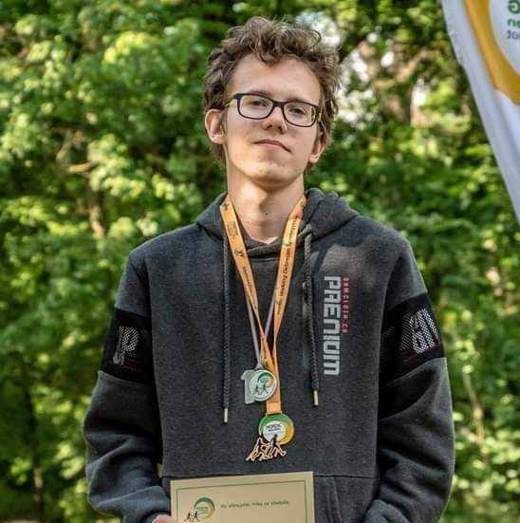
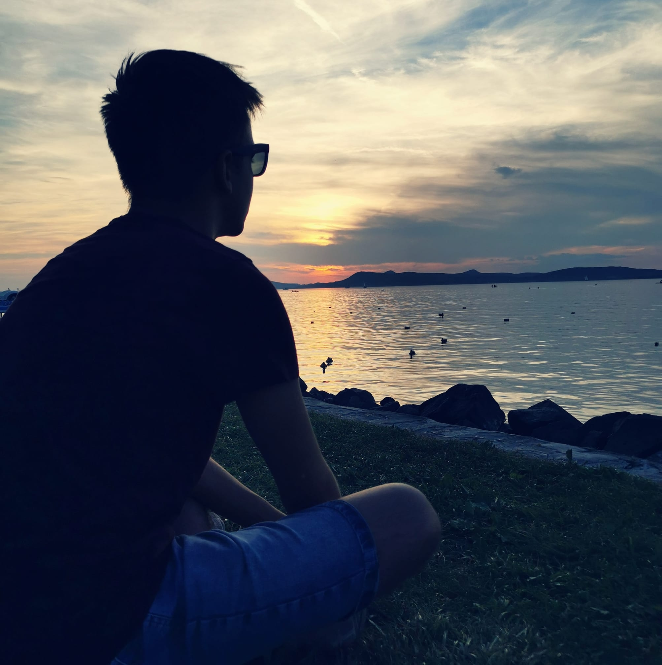
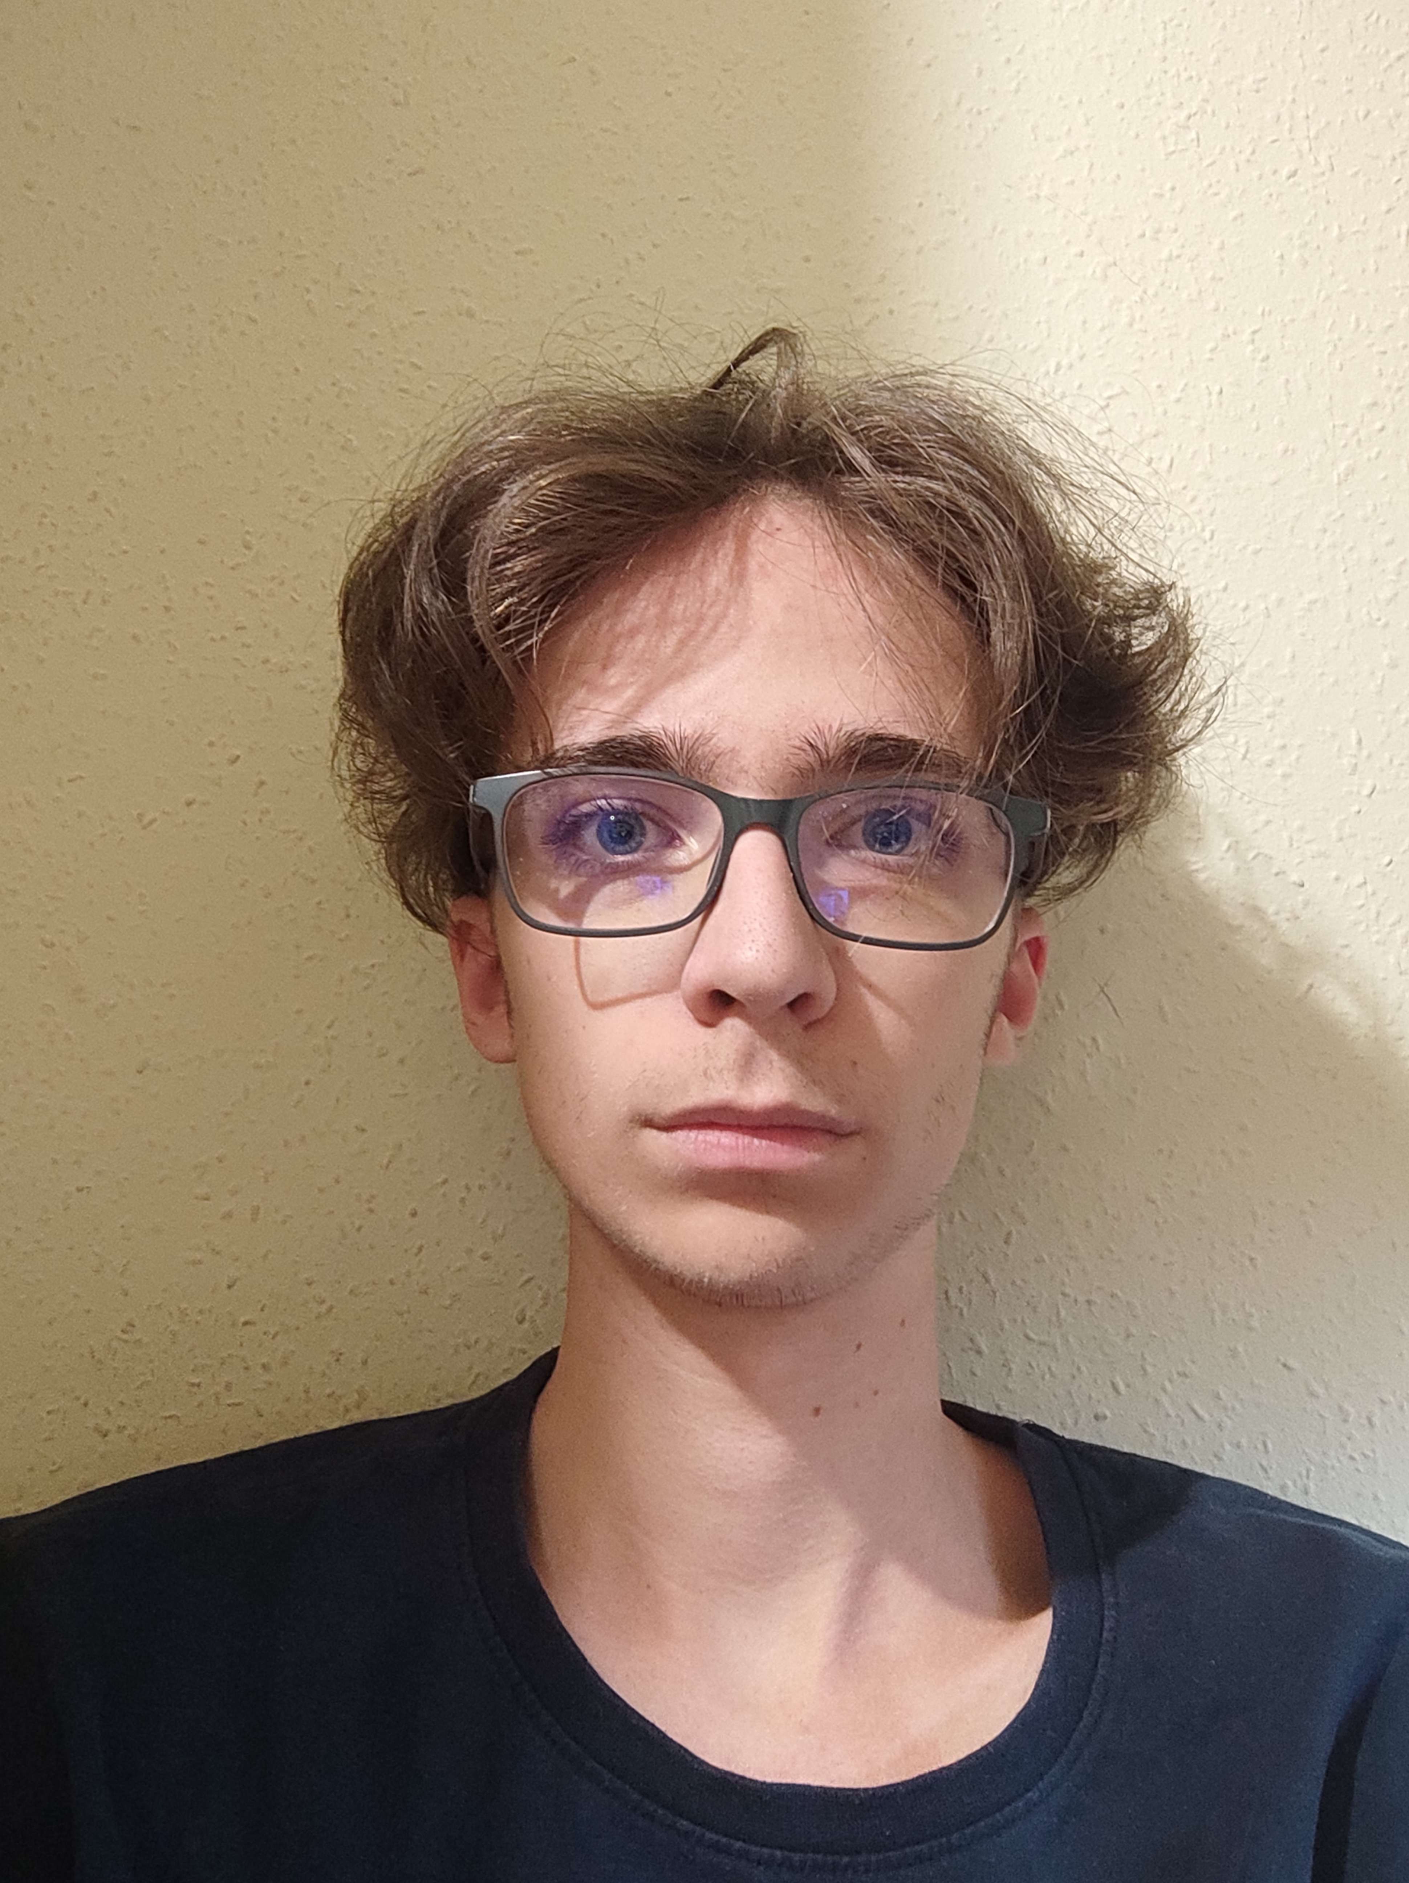
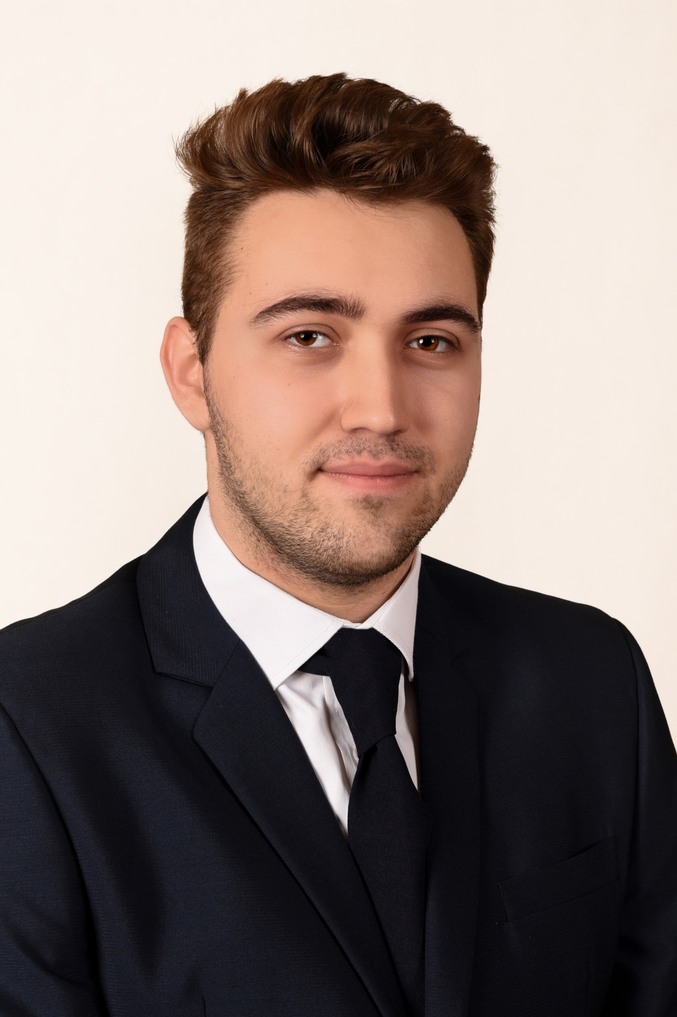
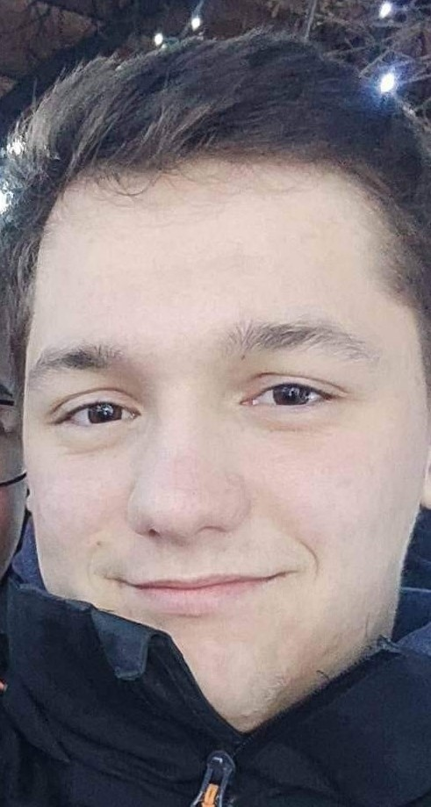
A csapatunk:
Fejlesztés És szoftverek beszerzése | Design | Tesztelés | Marketing | Pénzügyi folyamatok
Szemán László | Nagy Ádám | Ecsegi-Tóth Bence | Barnai Balázs | Deme Zsolt

Slide 45
Köszönjük a figyelmet!

